Slide 1



Slide 2


Pensamento:
Quando minha alma
está exausta, cansada,
não sou quem tu vês,
mas sim, quem habita
o meu sentir e o peso invisível
sobre meus ombros.
Ilka Bosse
Bailarina das Letras
Maio/2019

Slide 3



Slide 4

Rasgos do Entardecer
Ilka Bosse
Bailarina das Letras

Slide 5
Apenas contemplando...
Rasgos e restos de fios
da seda do entardecer,
acenam suaves nuances,
enquanto aves rompem
ventos, nuvens e o tempo.
No horizonte, o arrebol
engole filetes do sol,
profetizando do dia,
o fenecer.

Slide 6


Slide 7
Débil escuridão
devora o anoitecer,
saciando-se das luzes,
antes das cortinas
fecharem o cenário
e apagarem
o dia do calendário,
sem entristecer.
Solidão?

Slide 8



Slide 9
O crepúsculo dança
desnorteado, ao som
adormecido das aves,
acenando descanso.
Pálpebras pesadas
tentam registrar
o volúvel horizonte.
Só mais uma vez.
Anoiteceu...

Slide 10
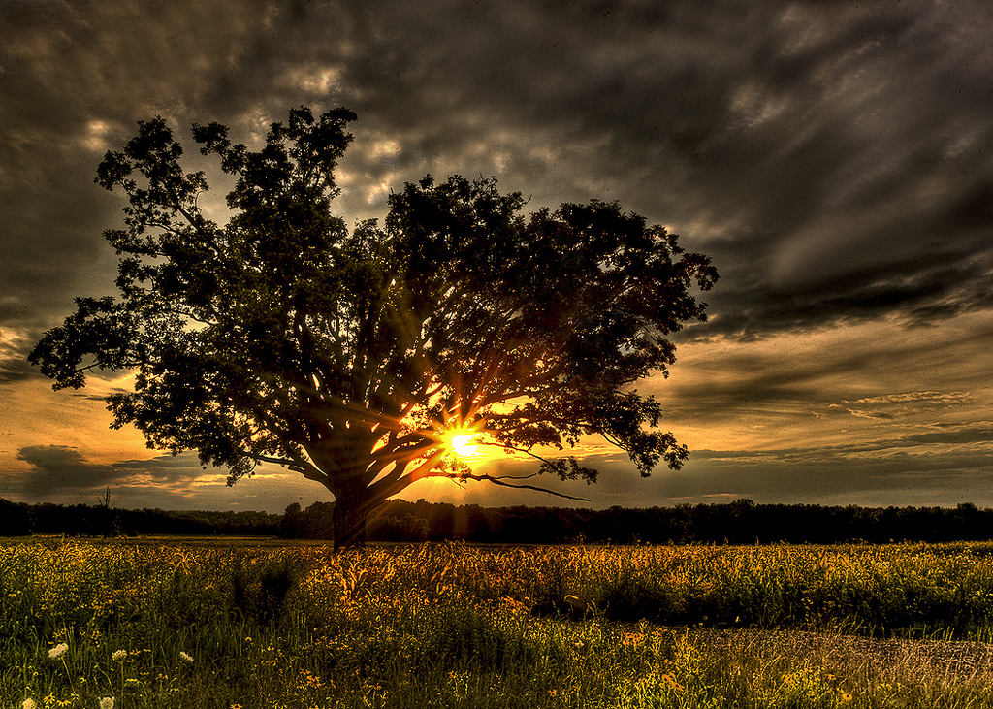

Slide 11
Os cristais titilam
nas mesas dos bares,
anunciando jantares,
enquanto fragrâncias
envolventes,
flutuam leves, pelos
jardins e pomares.
Dilúvio...
Dilúvio de sensações
invadem corações.

Slide 12


Slide 13
Cenário paradisíaco!
Parece sonho! Será?
Sinfonia à distância
aninha corações
e desperta os
amantes da noite.
A voz se cala...
Logo, o clima
se instala.
Amor...

Slide 14


Slide 15
Chicoteiam sentires
entre vinho tinto,
coquetéis, sorrisos
e olhares febris.
Vis a vis...
Porém, ainda ouço,
na penumbra, quais
finos fios de seda, os...
Rasgos do Entardecer.
Ilka Bosse
Bailarina das Letras
Maio/2019

Slide 16



Slide 17

Ilka Bosse
Cléo Menegatt

Slide 18
Imagens: Internet e Acervo Pessoal
Texto: Ilka Bosse(Bailarina das Letras)
Música: Emotional Instrumental Music Unbreakable By
Josh Kramer
http://www.sergrasan.com.br/cleoslides
Canal no Youtube:
http://www.youtube.com/c/CleoniceMenegattGoelzer
Criação, Formatação e Edição:
Cléo Menegatt
cmenegatt2016@gmail.com

